Slide 1
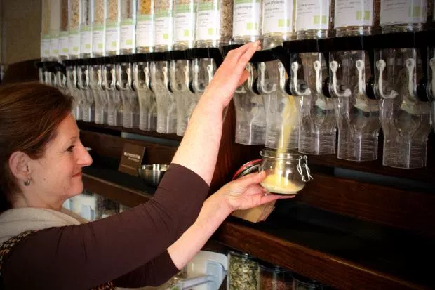
Il negozio per tutti… natura compresa!
Linda Drei
Alice Barbieri
Luigi Morra
Chiara Minganti

Slide 2
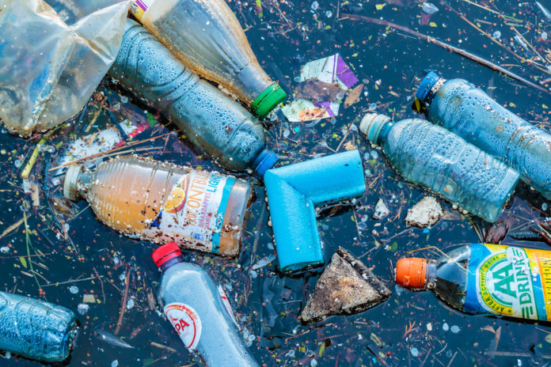
ECONOM
I
CO
C O S O S T E N I B I L E
Senza imballaggi,
Addio plastica!
Bassi prezzi, alta qualità.

Slide 3
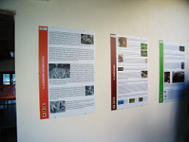
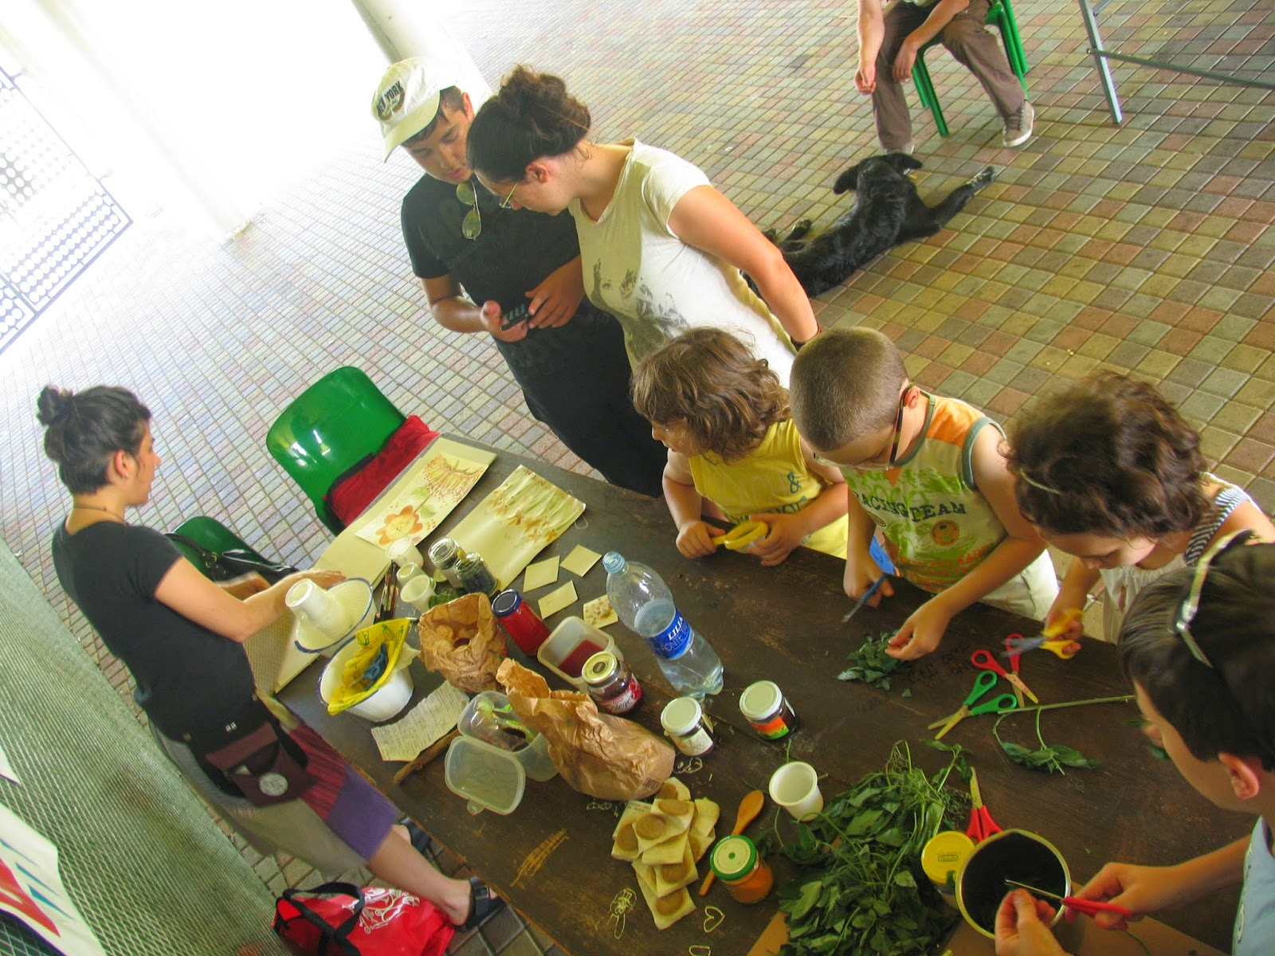
IMPARARE INSIEME
Attività didattiche per imparare a proteggere l’ambiente nel nostro piccolo
Lezioni con esperti per sensibilizzare
Cartelli illustrativi per informare

Slide 4
CONCORRENTI? NON LI TEMIAMO!
 | NaturaSì | Coop alleanza3.0 | Famila | On Tap
Prezzo
Qualità
Ecosostenibile
Educazione ed informazione
Didattica

Slide 5
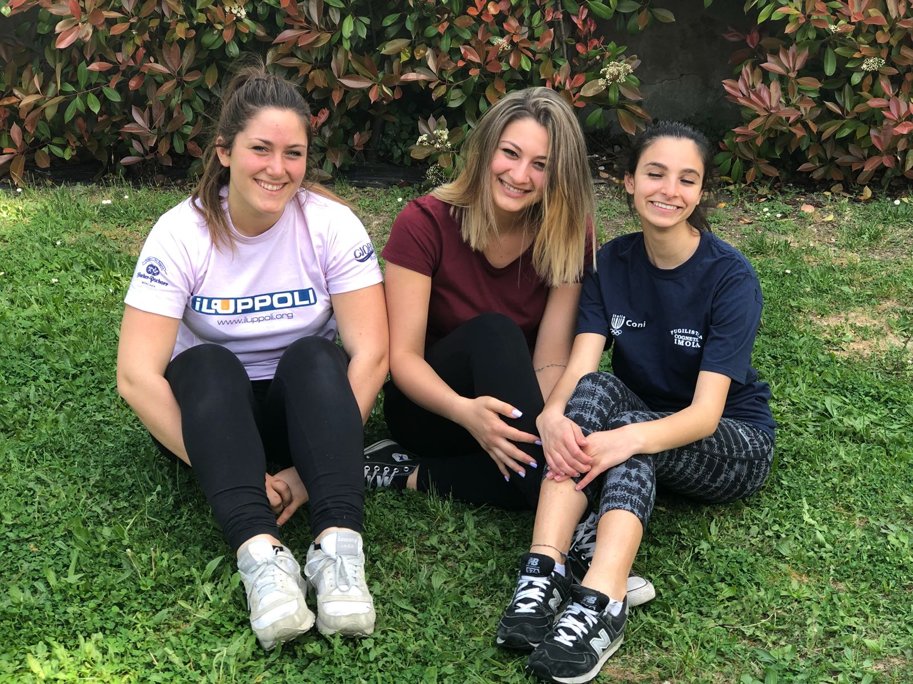
TEAM ON TAP
INSiEME
PER UN FUTURO
MiGliORE

